Slide 1
Инновационные инструменты обучения в вузе
Чучкалова Елена Ивисстальевна, кандидат экономических наук, профессор кафедры профессионально- экономического обучения ФГАОУ ВПО Российский государственный профессионально-педагогический университет, г. Екатеринбург, РФ

Slide 2
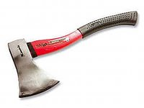
Инновационный инструмент обучения -
средство воздействия на процесс обучения с целью повышения его результативности, создания нового качества образовательной услуги

Slide 3
Особенности среды обучения
Формирование компетенций – задано стандартом высшего образования
Изменения в среде обитания
Особое качество студенческой аудитории

Slide 4
Компетенции
способности применять знания, умения и личностные качества для успешной деятельности в определённой области. В понятие компетенции входят и личностные качества, социальная адаптация, а также опыт профессиональной деятельности

Slide 5
Особенности среды обучения
Формирование компетенций – задано стандартом высшего образования
Изменения в среде обитания
Особое качество студенческой аудитории

Slide 6
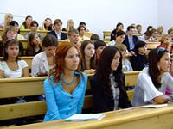

Slide 7
Результаты исследования взрослой аудитории Вопрос: ваше отношение к компьютеру

Slide 8
Результаты исследования взрослой аудитории Вопрос: Вы используете компьютер для…

Slide 9
Результаты исследования взрослой аудитории Вопрос: используемые функции телефона

Slide 10
Особенности среды обучения
Формирование компетенций – задано стандартом высшего образования
Изменения в среде обитания
Особое качество студенческой аудитории

Slide 11
Результаты опроса студентов КазНМУ им. С.Д. Асфендиярова Вопрос: в будущем я предполагаю быть..

Slide 12
Основные принципы современного инновационного обучения
Научности
учебный материал должен отвечать современным достижениям науки, обеспечивать опережающее развитие
Системности
взаимосвязь всех элементов обучения, соблюдение общей структуры образовательного процесса, преемственность дисциплин
Осознанности
позитивное отношение студентов к обучению, понимание ими сущности изучаемых проблем, убежденность в значимости получаемых знаний
Практичности
направленность образовательного процесса на усиление формирования практических умений и навыков студентов в контексте усвоения теоретического материала
Активного участия
развитие навыков непрерывного обучения, формирование у студентов самостоятельного подхода к изучаемому материалу
Наглядности
опора на реальные представления студентов

Slide 13
Модель циклического учебного процесса «4 О» от компании «КПД» http://kpdekb.ru/
Опыт
Личный опыт может быть положительным- отрицательным; эмоциональным – поведенческим; запланированным - случайным
Оценка
Осмысление опыта, структурирование явлений, процессов
Оффер
Логические выводы; абстрактные умозаключения; создание, усвоение теорий и правил, установление причино- следственных связей
Освоение
Проверка логических построений на реальных действиях

Slide 14
Элементы формирования организационной среды аудиторного занятия
Модерация
Фасилитация
Шерринг
Дебрифинг

Slide 15
Модерация
процесс создания рабочей атмосферы, для оптимизации, повышения эффективности работы группы
помогает выработать одно рабочее поле, с едиными понятными правилами
группой нарабатывается и создается единый “объем понятий”, что значительно упрощает процесс коммуникации

Slide 16
Фасилитация
организация процесса групповой работы, направленная на прояснение и достижение поставленных целей

Slide 17
Дебрифинг
Обучающий процесс, помогающий участникам размышлять о пережитом опыте, обнаруживать новые интересные идеи
Осваивать материал на собственном опыте

Slide 18
Шерринг
Обратная связь
Задачи:
Фиксация развития
«Мостик» на следующую тему

Slide 19
Инструменты формирования организационной среды
Разминки
Метафоры, шутки, притчи
Сбор обратной связи
Визуализация

Slide 20
Разминка
непродолжительное упражнение, позволяющее каждому участнику проявить активность,
направленное на управление групповой динамикой

Slide 21
Типы разминок
индивидуальные
умственные
мало
наличие
По количеству участников
По характеру
По активности
По использованию дополнительных материалов
физические
средне
высокоактивные
отсутствие
групповые

Slide 22
Виды разминок в зависимости от цели
Цель разминки | Виды разминок
Первичный разогрев | Все типы знакомств, рисуночные технологии, шуточные задачки, живые пословицы , загадки и др.
Диагностическая (поведение, взаимодействие) | Установление контакта, групповые построения и решения, тесты, короткие ролевые игры
Практика и проверка полученных знаний | Викторины, опрос с кушем, проверка домашних заданий, «пересядьте те, кто..»
Вовлечение студентов в общий процесс | Групповое задание на построение чего-либо, синхронные и асинхронные действия
Иллюстрация важных вопросов | Анализ метафор, рассказ, переходы
Снятие сопротивления | Комплементарные упражнения, общие двигательные упражнения, общие девизы, кричалки, преодоление трудностей
Создание рабочей обстановки | Общее решение сложной проблемы, упражнения на доверие и поддержку

Slide 23
Пример разминки
ЧИСЛО «3»
Цель: Разминка класса Б. Активизирует внимание участников. Заставляет думать.
Инструкция группе:
«Мы с Вами будем называть числа по порядку от одного до 40. Я называю «Один». Следующий участник говорит: «Два». А вот числа, содержащие в себе цифру «3» или кратные трем мы называть не будем. Вместо этого участник, которому досталось число содержащее в себе «3» или кратное трем, встает со своего стула, говорит «класс!» и снова садится. Далее следующий участник называет следующее по порядку число. Давайте попробуем!»
Дополнительная инструкция после первой ошибки: «Если кто-то ошибся, как сейчас, то следующий участник начинает счет заново с цифры «Один». Каждый раз при ошибке мы будем начинать считать сначала. И нам важно дойти до 40. Продолжаем!»
Тренер: «А теперь давайте увеличим скорость, будем все делать быстрее. Игрок, допустивший ошибку, выбывает из игры и выходит из круга. (Если круг 20 человек и более – выбывшие участники встают внутрь круга. Если круг участников небольшой, то чтобы не загораживать играющих выбывшие участники уходят за круг).
Примечание: Если группа считает медленно, или делает паузы после ошибок, нарушая ритм счета, то тренер встает в центр круга и жестами помогает группе восстановить ритм и скорость, показывая на того участника, который должен возобновить счет. При этом тренер может проговаривать «Один».
Мостик на бизнес темы: Тренер: «Также как в этой игре нам важно быть внимательным к простым вещам, также и в бизнесе (в продажах, при ведении переговоров, в управлении людьми) наше внимание к деталям, к мелочам, к самым простым вещам позволит нам управлять переговорами профессионально. И наоборот, наша невнимательность, нечуткость, может привести нас к крупны потерям, снизить нашу эффективность. Хорошо, что внимание можно натренировать. Все в Ваших руках!»

Slide 24
Примеры заминки
ПАКОВКА ЧЕМОДАНОВ
Инструкция группе. «Наше занятие подходит к концу. Подумайте, что бы вы берете с собой. Давайте запакуем наши чемоданы. Что вы положите в них?»
АВТОБУСНАЯ ОСТАНОВКА
на 4-х стенах комнаты разместить листы флипчарта, в верху которых неоконченные предложения.
Например: "С этой минуты я буду...", "Спасибо..", "Это занятие для меня..", "Самое важное - это..", "Сегодня я сделал открытие, что.." и др.
Все участники делятся на 4 группы и отправляются в путешествия по этим остановкам. По 2-3 минутки находятся на каждой и пишут продолжение предложения.
НАРИСОВАТЬ свой «прирост знаний»
ПРОИЗНЕСТИ новые понятия, новые мысли, свой «прирост знаний»

Slide 25
Инструменты формирования организационной среды
Разминки
Метафоры, шутки, притчи
Сбор обратной связи
Визуализация

Slide 26
ОБРАТНАЯ связь -
процесс получения информации о состоянии самого образовательного процесса и его участников

Slide 27
Классификация обратной связи
Признак | Вид
По цели | Контроль (имеющихся знаний, усвоения нового знания ) Корректировка учебного процесса для повышения его результативности Элемент учебного процесса (дебрифинг) Связующий элемент изучения дисциплины
По форме | Устная Письменная Визуальная
По количеству участников | Индивидуальная Коллективная
По охвату | Выборочная Массовая
По месту в процессе занятия | Предварительная Текущая Итоговая
По объему | Мини-вопрос Требует затрат времени на ответ
По субъектам | Преподаватель - студент Студент - студент

Slide 28
Опрос
ожиданий
представлений
опыта
с обязательным подведением итога, выводом формулировки, состава или направления дальнейшего рассуждения
То что участники создавали сами, не вызывает у них сопротивления!!

Slide 29
Вопросы по ходу занятия – миниопросы, обсуждения
Что происходит?
Как вы объясняете это?
Что в этом плохого/хорошего?
Почему это произошло?
Есть ли другая возможность?
Как вы могли бы применить это в жизни?

Slide 30
Инструменты формирования организационной среды
Разминки
Метафоры, шутки, притчи
Сбор обратной связи
Визуализация

Slide 31
Визуализация
способ обеспечения наблюдаемости реальности
Результат визуализации
любая зрительно воспринимаемая конструкция, имитирующая сущность объекта познания

Slide 32
Средства визуализации
Презентации
Раздаточный материал
Эксперименты
Ролевые «живые» модели
«Отчужденный результат» работы аудитории
Видеоролики
Физические модели
Наглядные пособия (плакаты, карты, таблицы)

Slide 33
Общие Принципы построения презентаций
Логичности
Системности
Интерактивности
Наглядности
Лаконичности
Экономичности
утверждение должно дополняться соображениями о том, каким образом выполняется это утверждение
связность элементов презентации, соблюдение общей структуры, предполагающей удобство демонстрации, запоминания
свободное определение очередности использования фрагментов информации, а так же возможность изменять, дополнять или же уменьшать объем содержательной информации
использование разнообразных средств наглядного представления учебной информации, опора не только на конкретные визуальные предметы и их изображения, но и на их модели
отображаемая информация должна быть четкой, конкретной и краткой, удобной для восприятия
наибольший результат при наименьших затратах времени, усилий студентов

Slide 34
Особенности аудиторий
В основной массе пассивное получение знаний на лекции
Студенты дневного отделения
Студенты заочного отделения
Студенты дистанционного обучения
Слушатели ДОП
Жесткая установка к изучению дисциплины, преемственности и системность получения знаний
Высокая степень самостоятельности в изучении дисциплин
Получение прироста знаний через опыт практической работы

Slide 35
Средства визуализации
Презентации
Раздаточный материал
Эксперименты
Ролевые «живые» модели
«Отчужденный результат» работы аудитории
Видеоролики
Физические модели
Наглядные пособия (плакаты, карты, таблицы)

Slide 36
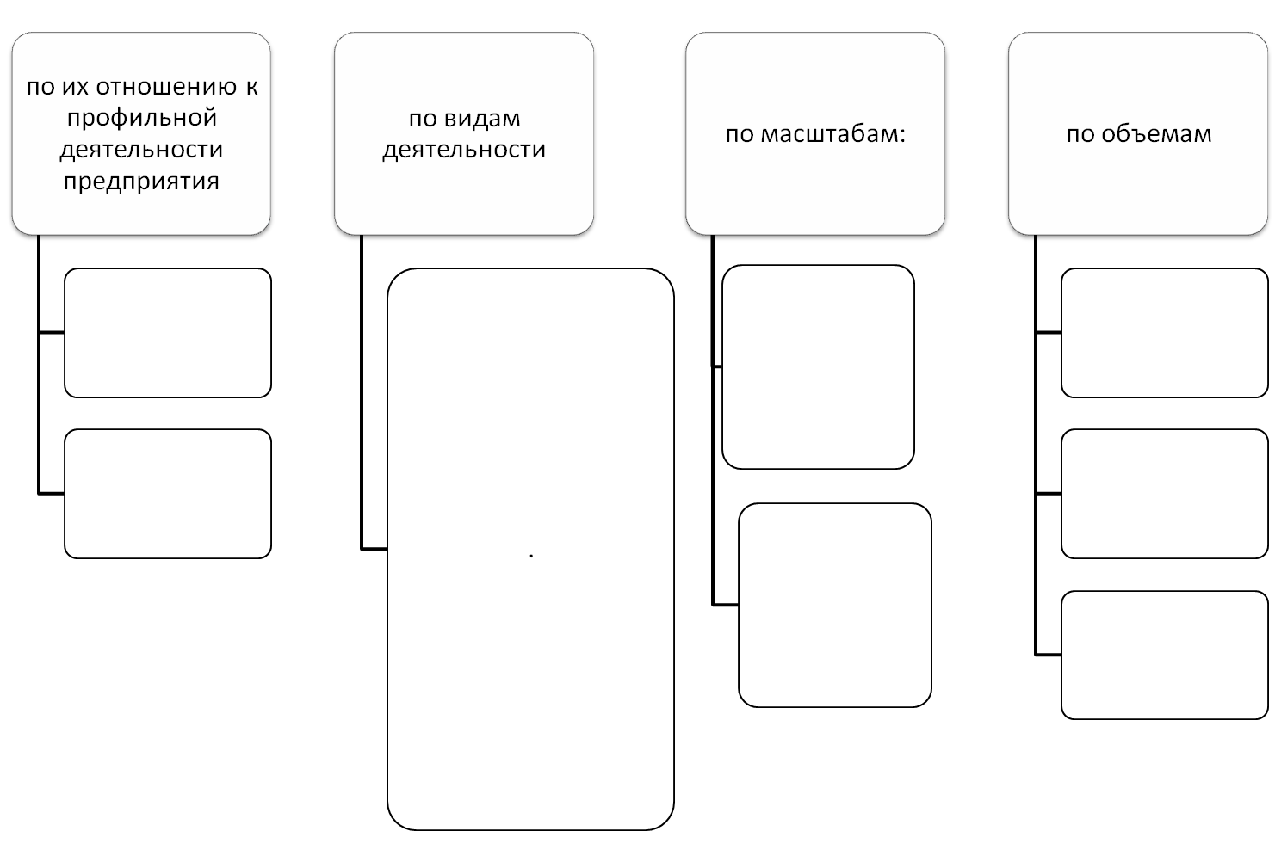
Раздаточный материал -
Набор иллюстраций к теме занятия
Стилизованные «рабочие тетради»

Slide 37
Средства визуализации
Презентации
Раздаточный материал
Эксперименты
Ролевые «живые» модели
«Отчужденный результат» работы аудитории
Видеоролики
Физические модели
Наглядные пособия (плакаты, карты, таблицы)

Slide 38
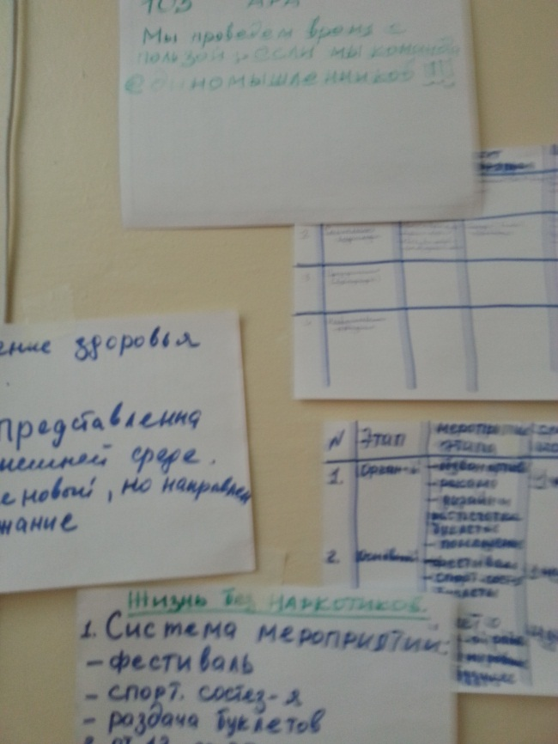
«Отчужденный результат»
Законченный и визуально оформленный студентом итог целенаправленной деятельности по изучению вопроса, отдельной темы дисциплины, собственного представления, видения проблемы

Slide 39
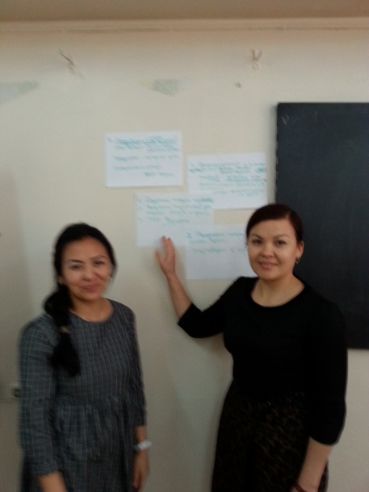
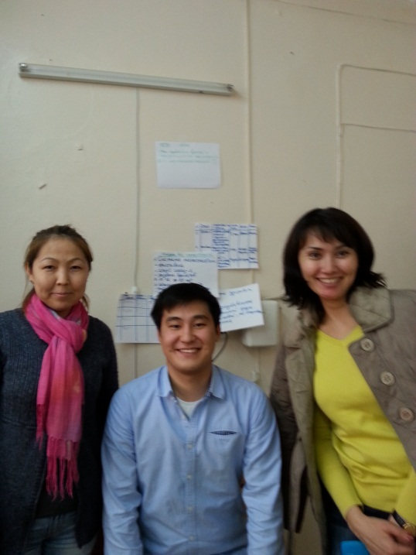
«Отчужденный результат»
позволяет:
создать рабочую обстановку для
повышения эффективности усвоения
материала
выработать единое информационное поле;
актуализировать пережитый опыт, обнаружить новые идеи, освоить учебный материал на собственном опыте;
зафиксировать «прирост» знаний;
оформить «мостик» на следующую тему

Slide 40
Инструменты формирования организационной среды
Разминки
Метафоры, шутки, притчи
Сбор обратной связи
Визуализация

Slide 41
Инновационные инструменты обучения в вузе
Чучкалова Елена Ивисстальевна

